Slide 1
Знаток природы

Slide 2
Правила игры
1
Кликните мышкой на панду
Панда клюшкой отправит мяч
2
Мяч откатится к лунке
Лунка откроется и появится шестицветик
3
Нажав на шестицветик откроется вопрос
Нажав на вопрос откроется ответ для проверки

Slide 3
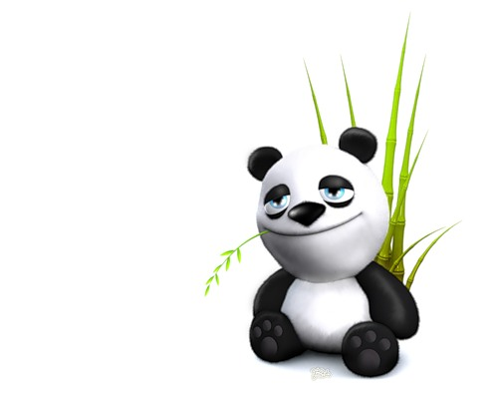
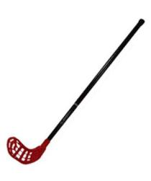
Игровое поле
6
Конец игры
5
4
3
2
1
Кликните мышкой на панду

Slide 4
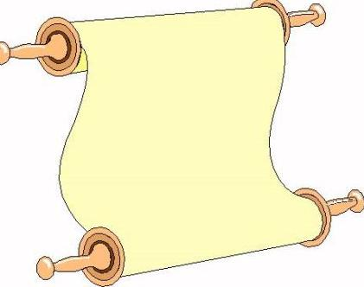
I. Вопрос
12
3
6
Вопрос:
Состояние
атмосферы в
данном районе за
сутки, неделю,
месяц?
Ответ:
погода
Назад

Slide 5
II. Вопрос
12
3
6
Вопрос:
Священное животное Египта?
Ответ:
кошка
Назад

Slide 6
III. Вопрос
12
3
6
Вопрос:
Ответ:
весна
Какое время года
после зимы?
Назад

Slide 7
IV. Вопрос
12
3
6
Вопрос:
Верхний
плодородный
слой земли?
Ответ:
почва
Назад

Slide 8
V. Вопрос
12
3
6
Вопрос:
Ответ:
калибри
Самая маленькая
птичка в мире?
Назад

Slide 9
VI. Вопрос
12
3
6
Вопрос:
Ответ:
май
Когда чаще
всего бывает
первая гроза?
Назад

Slide 10
Спасибо!

Slide 11
Интернет ресурсы
http://www.svitok.mrezha.ru/wp-content/uploads/2008/07/08.jpg - свиток
http://i038.radikal.ru/1103/3e/2c47817503d3.png- фон
http://www.kindertoys.com.ua/published/publicdata/KINDERTOYSHOP/attachments/SC/products_pictures/myach_sredni_1_enl.jpg - мячик
http://img-fotki.yandex.ru/get/2712/mistina.10/0_1c3cb_6010dbbb_L-панда
http://www.suvenir.segment.ru/data/images/Ljkt_103_10_SB.jpg -клюшка
Шаблон игры Кугут Ирины Анотольевны
Назад

